Slide 1

深度学习实践
深度学习框架
常晓军 教授
中国科学技术大学信息科学技术学院
未来媒体计算实验室
2025年3月

Slide 2

深度学习框架
Pytorch生态简介
2017 年 1 月，FAIR（Facebook AI Research）发布了 PyTorch。PyTorch 是在 Torch 基础上用 python 语言重新打造的一款深度学习框架。
•更加简洁，相比于其他的框架，PyTorch的框架更加简洁，易于理解。
•上手快，掌握numpy和基本的深度学习知识就可以上手。
•PyTorch有着良好的文档和社区支持，作者亲自维护的论坛供用户交流和求教问题。
•项目开源，在Github上有越来越多的开源代码是使用PyTorch进行开发。
•可以更好的调试代码，PyTorch可以让我们逐行执行我们的脚本。
•越来越完善的扩展库，活力旺盛，正处在当打之年。

Slide 3
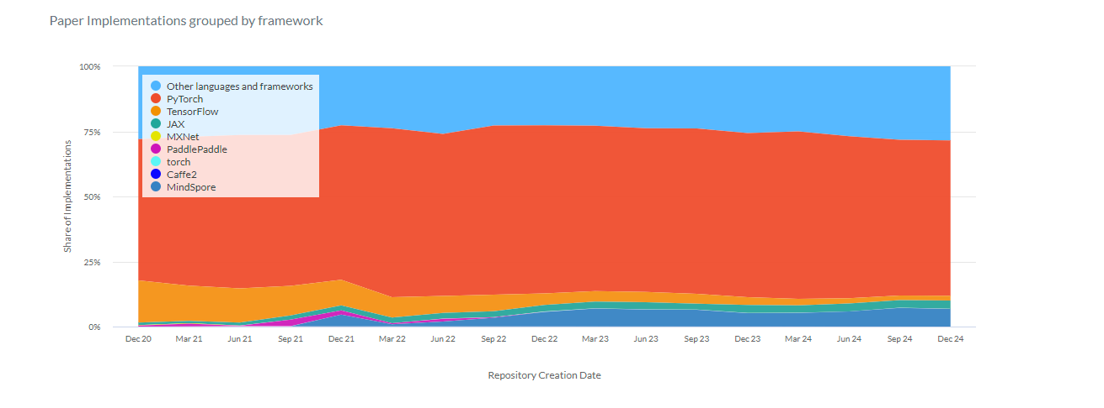
深度学习框架
Pytorch生态简介
下图来自Paper with code网站，颜色面积代表使用该框架的论文公开代码库的数量，我们可以发现截至2024年12月，红色部分的PyTorch正在取代TensorFlow称霸学术圈。

Slide 4
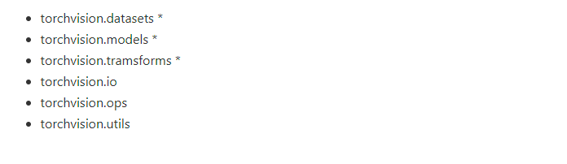
深度学习框架
Pytorch生态简介
torchvision
torchvision包含了在计算机视觉中常常用到的数据集，模型和图像处理的方式，而具体的torchvision则包括了下面这几部分，带 * 的部分是我们经常会使用到的一些库。

Slide 5
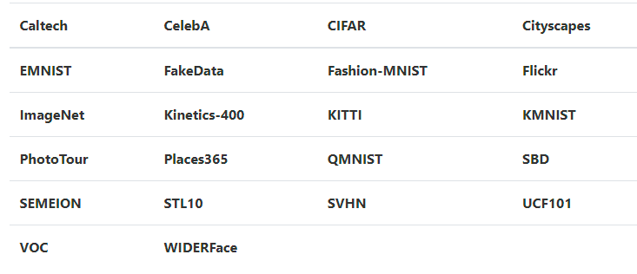
深度学习框架
Pytorch生态简介
torchvision
torchvision.datasets主要包含了一些我们在计算机视觉中常见的数据集，在==0.10.0版本==的torchvision下，有以下的数据集。

Slide 6
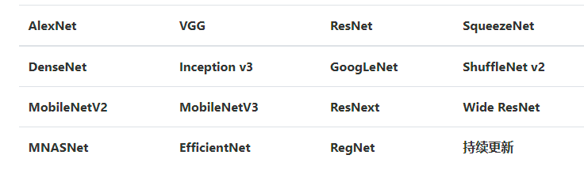
深度学习框架
Pytorch生态简介
torchvision
为了提高训练效率，减少不必要的重复劳动，PyTorch官方在torchvision.models也提供了一些预训练好的模型供我们使用。
•Classification
在图像分类里面，PyTorch官方提供了以下模型，并正在不断增多，这些模型是在ImageNet-1k进行预训练好的。

Slide 7
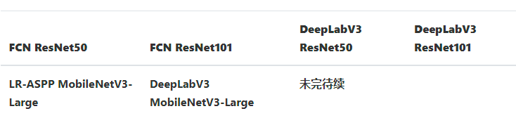
深度学习框架
Pytorch生态简介
torchvision
为了提高训练效率，减少不必要的重复劳动，PyTorch官方在torchvision.models也提供了一些预训练好的模型供我们使用。
•Semantic Segmentation
语义分割的预训练模型是在COCO train2017的子集上进行训练的，提供了20个类别。

Slide 8
深度学习框架
Pytorch生态简介
torchvision
torchvision包含了在计算机视觉中常常用到的数据集，模型和图像处理的方式，而具体的torchvision则包括了下面这几部分，带 * 的部分是我们经常会使用到的一些库。

Slide 9
深度学习框架
Pytorch生态简介
pytorchvideo
随着传播媒介和视频平台的发展，视频正在取代图片成为下一代的主流媒体，这也使得有关视频的深度学习模型正在获得越来越多的关注。然而，有关视频的深度学习模型仍然有着许多缺点：
•计算资源耗费更多，并且没有高质量的model zoo，不能像图片一样进行迁移学习和论文复现。
•数据集处理较麻烦，但没有一个很好的视频处理工具。
•随着多模态越来越流行，亟需一个工具来处理其他模态。

Slide 10
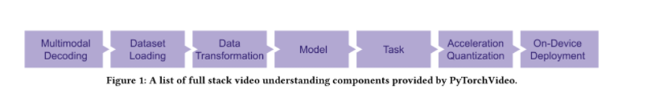
深度学习框架
Pytorch生态简介
pytorchvideo
除此之外，还有部署优化等问题，为了解决这些问题，Meta推出了PyTorchVideo深度学习库，PyTorchVideo 是一个专注于视频理解工作的深度学习库。PytorchVideo 提供了加速视频理解研究所需的可重用、模块化和高效的组件。

Slide 11
深度学习框架
Pytorch生态简介
pytorchvideo
PytorchVideo 提供了加速视频理解研究所需的模块化和高效的API。它还支持不同的深度学习视频组件，如视频模型、视频数据集和视频特定转换，最重要的是，PytorchVideo也提供了model zoo，使得人们可以使用各种先进的预训练视频模型及其评判基准。
•基于 PyTorch：使用 PyTorch 构建。
•Model Zoo：PyTorchVideo提供了包含I3D、R(2+1)D、SlowFast、X3D、MViT等SOTA模型的高质量model zoo
•数据预处理和常见数据，PyTorchVideo支持主流数据集和相应的数据预处理，
•模块化设计：PyTorchVideo的设计类似于torchvision，也是提供许多模块方便用户调用修改，
•支持多模态：PyTorchVideo现在对多模态的支持包括了visual和audio，未来会支持更多模态。
•移动端部署优化：PyTorchVideo支持针对移动端模型的部署优化（使用前述的PyTorchVideo/accelerator模块），

Slide 12
深度学习框架
Pytorch生态简介
torchtext
torchtext是PyTorch官方用于自然语言处理（NLP）的工具包，自然语言处理也是深度学习的一大应用场景，近年来随着大规模预训练模型的应用，使得NLP相关的深度学习模型获得了越来越多的关注，由于NLP和CV在数据预处理中的不同，因此NLP的工具包torchtext和torchvision等CV相关工具包也有一些功能上的差异：
•数据集（dataset）定义方式不同
•数据预处理工具
•没有琳琅满目的model zoo

Slide 13
深度学习框架
Pytorch生态简介
torchtext
torchtext可以方便的对文本进行预处理，例如截断补长、构建词表等。torchtext主要包含了以下的主要组成部分：
•数据处理工具 torchtext.data.functional、torchtext.data.utils
•数据集 torchtext.data.datasets
•词表工具 torchtext.vocab
•评测指标 torchtext.metrics

Slide 14
深度学习框架
Pytorch生态简介
torchaudio
torchaduio是介绍PyTorch官方用于语音处理的工具包，语音的处理也是深度学习的一大应用场景，包括说话人识别(Speaker Identification)，说话人分离(Speaker Diarization)，音素识别(Phoneme Recognition)，语音识别(Automatic Speech Recognition)，语音分离(Speech Separation)，文本转语音(TTS)等任务。

Slide 15
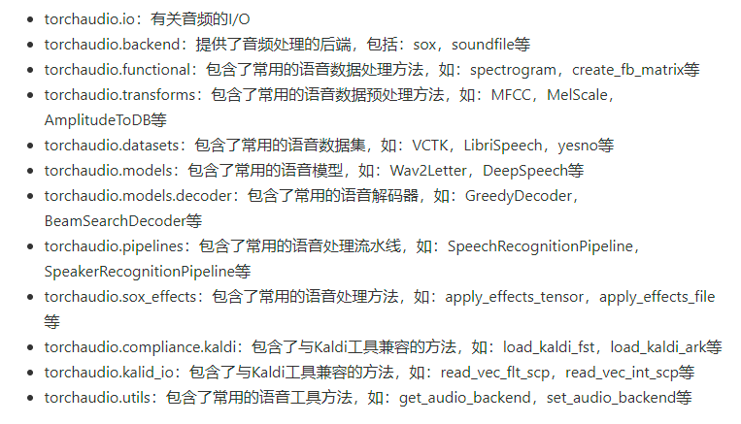
深度学习框架
Pytorch生态简介
torchaudio
torchaduio主要包括以下几个部分：

Slide 16
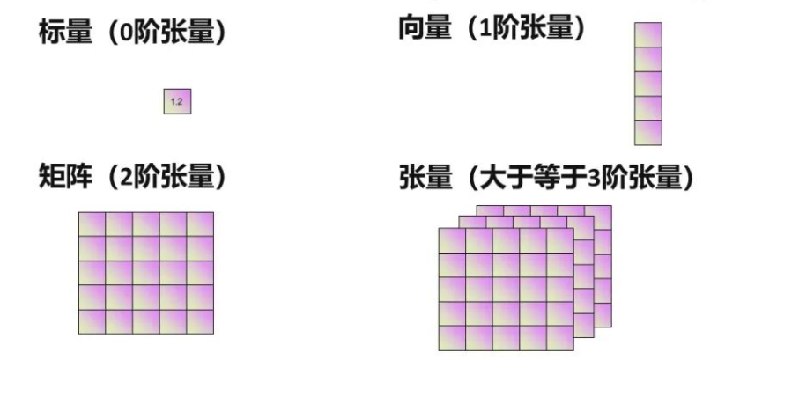
深度学习框架
Tensor张量
Tensor实质上就是一个多维数组，其目的是能够创造更高维度的矩阵、向量。

Slide 17
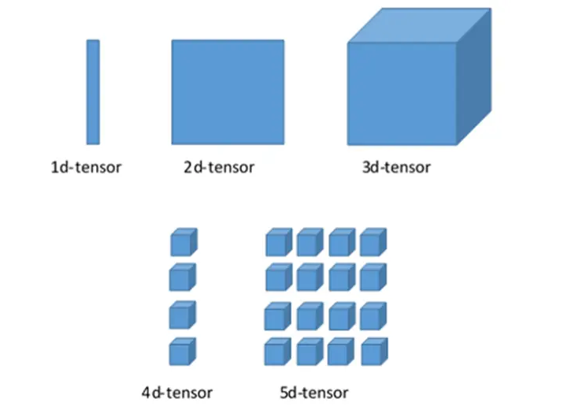
深度学习框架
Tensor张量
Tensor张量是一种特殊的数据结构，与数组和矩阵非常相似。在PyTorch中，我们使用张量来编码模型的输入和输出，以及模型的参数。
张量类似于NumPy的ndarrays，只是张量可以在GPU或其他硬件加速器上运行。事实上，张量和NumPy数组通常可以共享相同的底层内存，从而无需复制数据。

Slide 18
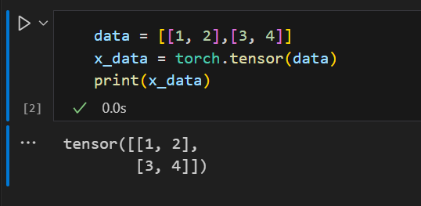
深度学习框架
Tensor张量
初始化张量
直接从数据中初始化，张量可以直接从数据中创建，数据类型是自动推断的

Slide 19
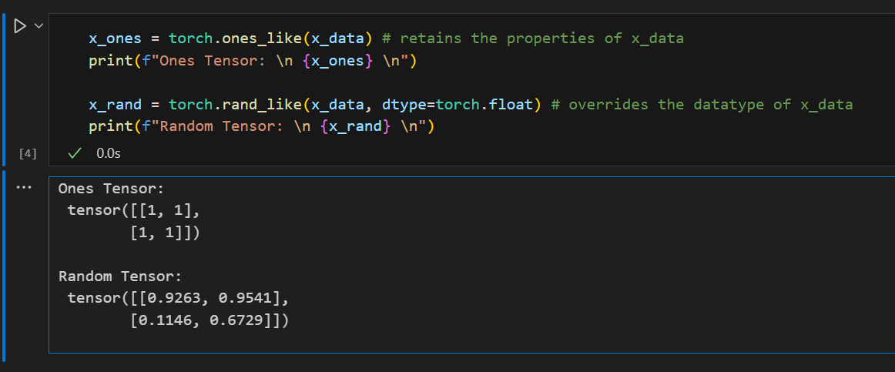
深度学习框架
Tensor张量
初始化张量
•张量可以从Numpy数组中创建，反之亦然。
np_array = np.array(data)
x_np = torch.from_numpy(np_array)
•从另一个tensor初始化，新张量保留参数张量的属性（形状，数据类型），除非显式覆盖。

Slide 20
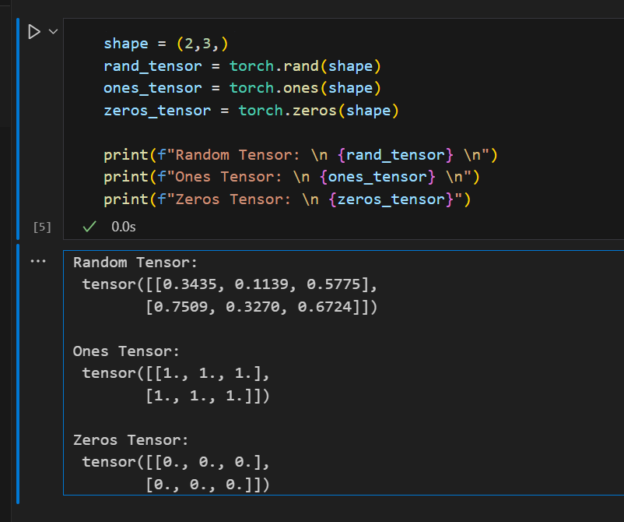
深度学习框架
Tensor张量
初始化张量
•初始化具有随机值或常量值。

Slide 21
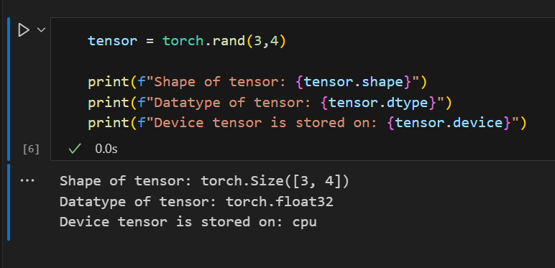
深度学习框架
Tensor张量
张量属性描述了它们的形状、数据类型以及存储它们的设备。

Slide 22
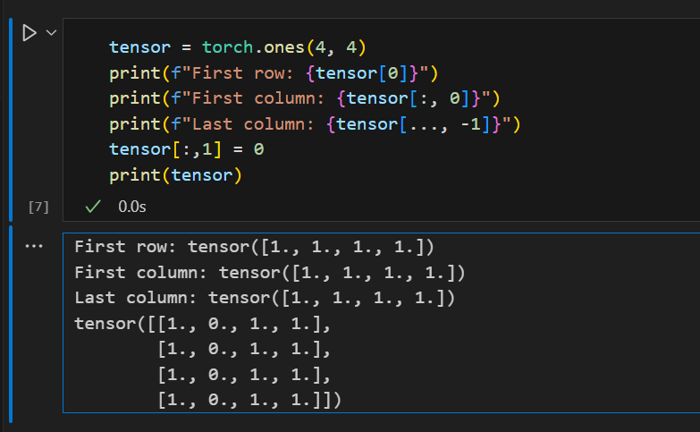
深度学习框架
Tensor张量
标准的numpy式索引和切片。

Slide 23
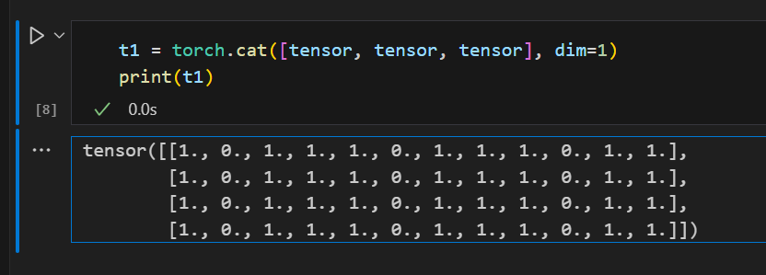
深度学习框架
Tensor张量
连接张量可以使用 torch.cat 将一系列张量沿着给定的维度连接起来。

Slide 24
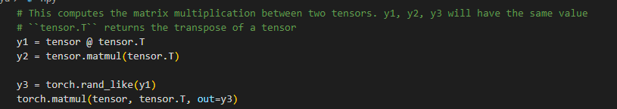
深度学习框架
Tensor张量
张量的算术运算
矩阵乘法
y1 = tensor @ tensor.T 和 y2 = tensor.matmul(tensor.T) 这两行代码都在进行矩阵乘法。@操作符和matmul函数都可以用于矩阵乘法。tensor.T返回tensor的转置。
y3 = torch.rand_like(y1) 创建了一个与y1形状相同，元素为随机数的新tensor。
torch.matmul(tensor, tensor.T, out=y3) 这行代码也在进行矩阵乘法，但是结果被直接写入了y3，而不是创建新的tensor

Slide 25
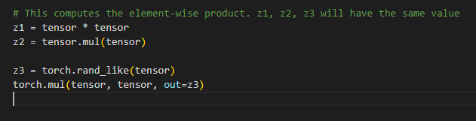
深度学习框架
Tensor张量
张量的算术运算
元素乘法
z1 = tensor * tensor 和 z2 = tensor.mul(tensor) 这两行代码都在进行元素级乘法。*操作符和mul函数都可以用于元素级乘法。
z3 = torch.rand_like(tensor) 创建了一个与tensor形状相同，元素为随机数的新tensor。
torch.mul(tensor, tensor, out=z3) 这行代码也在进行元素级乘法，但是结果被直接写入了z3，而不是创建新的tensor

Slide 26
深度学习框架
Tensor张量
1.矩阵乘法：也被称为点积，是一种二元运算，将两个矩阵相乘以产生第三个矩阵。假设我们有两个矩阵A和B，A的形状是(m, n)，B的形状是(n, p)，那么我们可以进行矩阵乘法得到一个新的矩阵C，其形状是(m, p)。C中的每个元素是通过将A的行向量和B的列向量对应元素相乘然后求和得到的。
2.元素级乘法：也被称为Hadamard积，是一种二元运算，将两个矩阵相乘以产生第三个矩阵。假设我们有两个形状相同的矩阵A和B，那么我们可以进行元素级乘法得到一个新的矩阵C，其形状与A和B相同。C中的每个元素是通过将A和B中对应位置的元素相乘得到的。

Slide 27
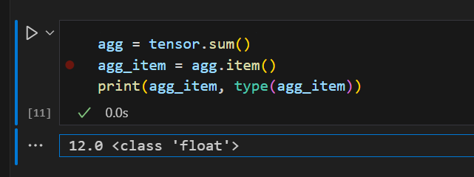
深度学习框架
Tensor张量
如果你有一个单元素张量，例如通过将张量的所有值聚合为一个值，你可以使item() 将它转换为Python数值。

Slide 28
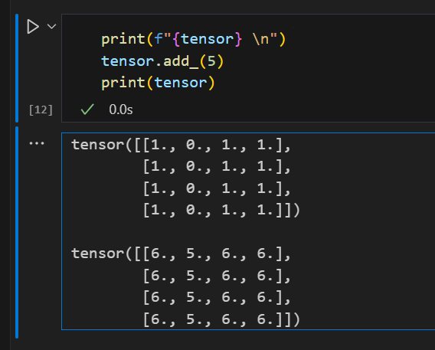
深度学习框架
Tensor张量
将结果存储到操作数中的操作称为就地操作。它们由_后缀表示。例如：x.copy_(y)，x.t_()，将更改x。
注意：就地操作保存一些内存，但是在计算导数时可能会出现问题，因为会立即丢失历史。因此，不鼓励使用它们。

Slide 29
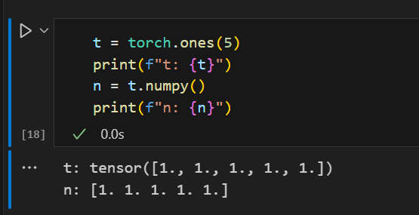
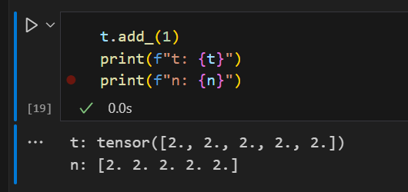
深度学习框架
Tensor张量
CPU和NumPy数组上的张量可以共享它们的底层内存位置，改变一个就会改变另一个，反之亦然。
张量到NumPy数组
张量的变化反映在NumPy数组中

Slide 30
深度学习框架
Autograd自动求导
PyTorch之自动梯度
在训练一个神经网络时，梯度的计算是一个关键的步骤，它为神经网络的优化提供了关键数据。
但是在面临复杂神经网络时，导数的计算就成为一个难题，要求人们理解出复杂、高维的方程是不现实的。
这就是自动求导出现的原因，目前最流行的深度学习框架如 PyTorch、TensorFlow 等都提供了自动微分的支持，让人们只需要很少的工作就能神奇般地自动计算出复杂函数的梯度。

Slide 31
深度学习框架
Autograd自动求导
requires_grad 属性
每个Tensor都有一个requires_grad属性。requires_grad属性默认为 False，也就是 Tensor 变量默认是不需要求导的。
如果一个节点的 requires_grad 是 True，那么所有依赖它的节点 requires_grad 也会是 True。
换言之，如果一个节点依赖的所有节点都不需要求导，那么它的 requires_grad 也会是 False。在反向传播的过程中，该节点所在的子图会被排除在外

Slide 32
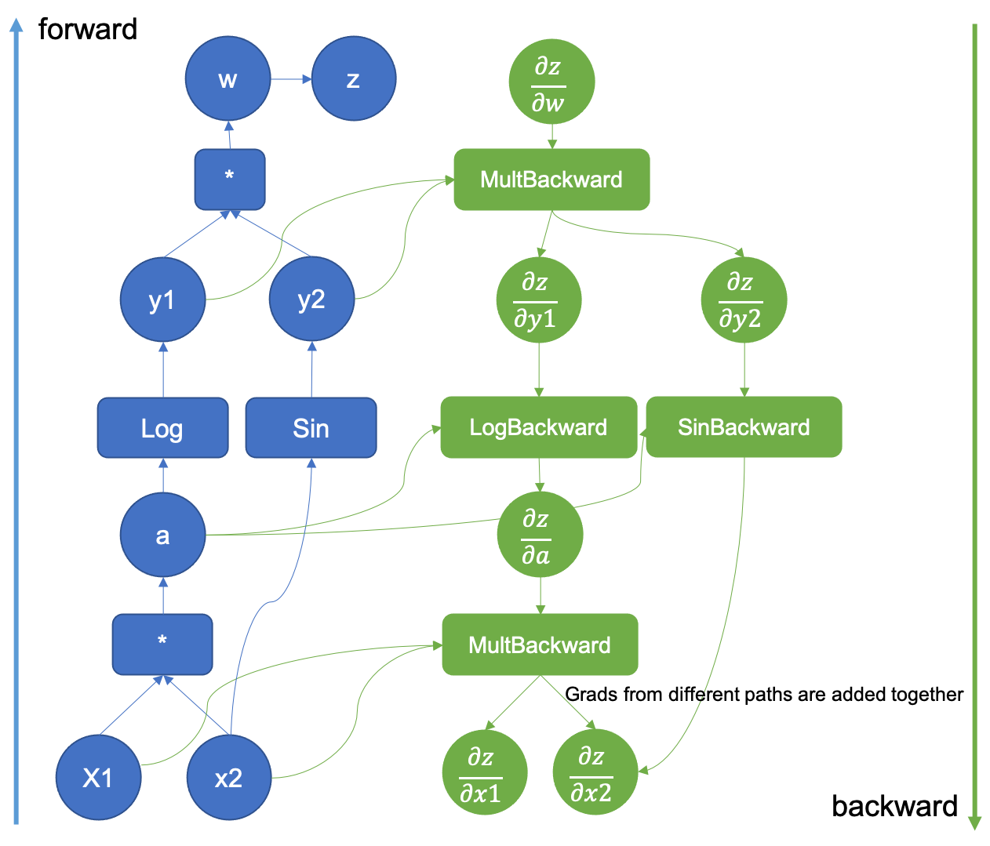
深度学习框架
Autograd自动求导
Autograd 是一个强大的工具，是 PyTorch 的自动微分引擎，通过构建一个计算图来跟踪操作。

Slide 33
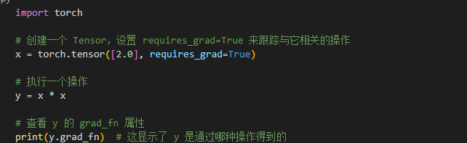
深度学习框架
Autograd自动求导
Autograd 是一个强大的工具，通过构建一个计算图来跟踪操作，这个图是一个有向无环图（DAG），它记录了创建最终输出 Tensor 所涉及的所有操作。
简单操作的跟踪

Slide 34
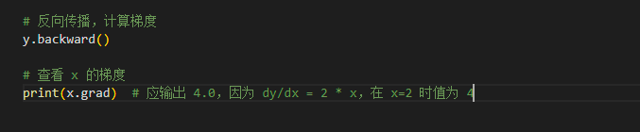
深度学习框架
Autograd自动求导
当我们对输出的 Tensor 调用 .backward() 方法时，PyTorch 会自动计算梯度并将其存储在各个 Tensor 的 .grad 属性中。

Slide 35
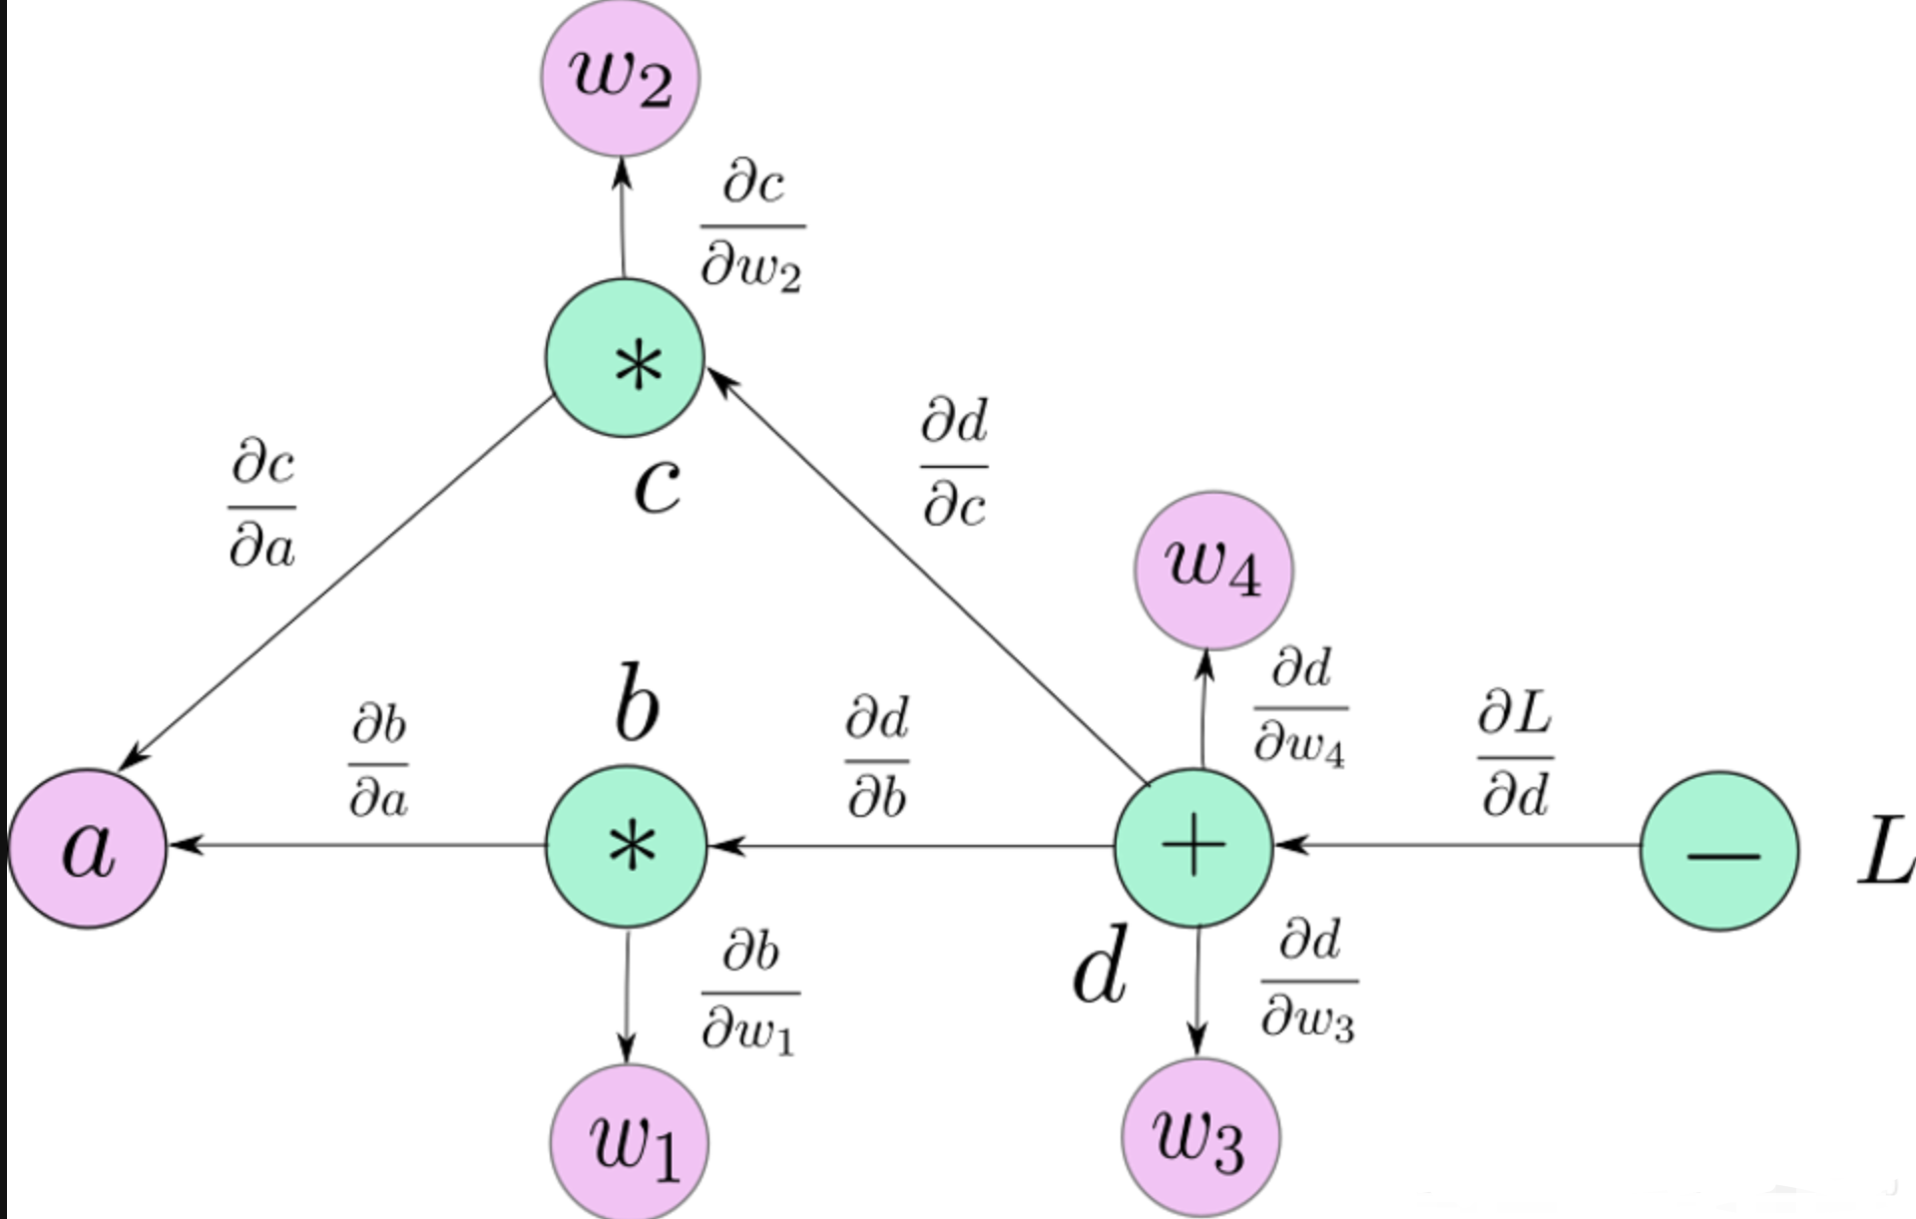
深度学习框架
Autograd自动求导
计算图的构建和管理
计算图的构建和管理是理解自动微分和神经网络训练过程的关键。PyTorch 使用动态计算图，这是其核心特性之一，提供了极大的灵活性和直观性。

Slide 36
深度学习框架
Autograd自动求导
计算图的构建和管理
计算图是一种图形化的表示方法，用于描述数据（Tensor）之间的操作（如加法、乘法）关系。在 PyTorch 中，每当对 Tensor 进行操作时，都会创建一个表示该操作的节点，并将操作的输入和输出 Tensor 连接起来。
•节点（Node）：代表了数据的操作，如加法、乘法。
•边（Edge）：代表了数据流，即 Tensor。

Slide 37
深度学习框架
Autograd自动求导
计算图的构建和管理
PyTorch 的计算图是动态的，即图的构建是在运行时发生的。这意味着图会随着代码的执行而实时构建，每次迭代都可能产生一个新的图。
import torch
x = torch.tensor(1.0, requires_grad=True)
y = torch.tensor(2.0, requires_grad=True)
# 一个简单的运算
z = x * y
# 此时，一个计算图已经形成，其中 z 是由 x 和 y 通过乘法操作得到的
示例：动态图的创建

Slide 38
深度学习框架
Autograd自动求导
计算图的构建和管理
在深度学习的训练过程中，反向传播是通过计算图进行的。当调用 .backward() 方法时，PyTorch 会从该点开始，沿着图逆向传播，计算每个节点的梯度。
# 继续上面的例子
z.backward()
# 查看梯度
print(x.grad) # dz/dx，在 x=1, y=2 时应为 2
print(y.grad) # dz/dy，在 x=1, y=2 时应为 1
示例：反向传播过程

Slide 39
深度学习框架
Autograd自动求导
计算图的构建和管理
在实际应用中，对计算图的管理是优化内存和计算效率的重要方面。
•图的清空：默认情况下，在调用 .backward() 后，PyTorch 会自动清空计算图。这意味着每个 .backward() 调用都是一个独立的计算过程。对于涉及多次迭代的任务，这有助于节省内存。
•禁止梯度跟踪：在某些情况下，例如在模型评估或推理阶段，不需要计算梯度。使用 torch.no_grad() 可以暂时禁用梯度计算，从而提高计算效率和减少内存使用。
with torch.no_grad():
# 在这个块内，所有计算都不会跟踪梯度
y = x * 2
# 这里 y 的 grad_fn 为 None

Slide 40
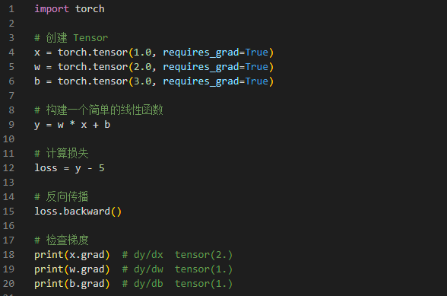
深度学习框架
Autograd自动求导
反向传播和梯度计算
反向传播算法的目的是计算损失函数相对于网络参数的梯度，反向传播基于链式法则，用于计算复合函数的导数。
反向传播的 PyTorch 示例

Slide 41
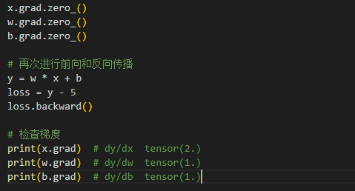
深度学习框架
Autograd自动求导
反向传播和梯度计算
在 PyTorch 中，默认情况下梯度是累积的。这意味着在每次调用 .backward() 时，梯度都会加到之前的值上，而不是被替换。
•梯度清零： 在大多数训练循环中，我们需要在每个迭代步骤之前清零梯度，以防止梯度累积影响当前步骤的梯度计算。
梯度清零的 PyTorch 示例

Slide 42
深度学习框架
Autograd自动求导
反向传播和梯度计算
PyTorch 中的 Autograd 系统基于动态计算图。这意味着计算图在每次执行时都是动态构建的，与静态图相比，这提供了更大的灵活性。
import torch
x = torch.tensor(1.0, requires_grad=True)
if x > 0:
y = x * 2
else:
y = x / 2
y.backward()
这段代码展示了 PyTorch 的动态图特性。根据 x 的值，计算路径可以改变，这在静态图框架中是难以实现的。

Slide 43
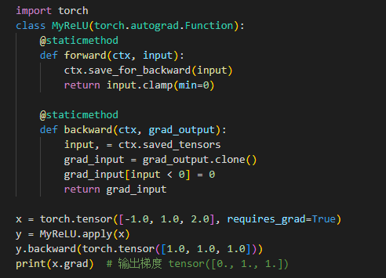
深度学习框架
Autograd自动求导
反向传播和梯度计算
PyTorch 允许用户通过继承 torch.autograd.Function 来创建自定义的自动微分函数，这为复杂或特殊的前向和后向传播提供了可能。
示例：自定义自动微分函数

Slide 44
深度学习框架
Autograd自动求导
性能优化和内存管理
PyTorch 的 Autograd 系统还包括了针对性能优化和内存管理的特性，比如梯度检查点（用于减少内存使用）和延迟执行（用于优化性能），使用 torch.utils.checkpoint 来减少大型网络中的内存占用。
import torch.utils.checkpoint as checkpoint
def run_fn(x):
return x * 2
x = torch.tensor([1.0, 2.0, 3.0], requires_grad=True)
y = checkpoint.checkpoint(run_fn, x)
y.backward(torch.tensor([1.0, 1.0, 1.0]))
示例：梯度检查点

Slide 45
深度学习框架
并行计算
深度学习的发展离不开算力的发展，GPU的出现让我们的模型可以训练的更快，更好。所以，充分利用GPU的性能来提高我们模型学习的效果十分重要。
统一计算设备架构（Compute Unified Device Architecture, CUDA），是由NVIDIA推出的通用并行计算架构。解决的是用更加廉价的设备资源，实现更高效的并行计算。

Slide 46
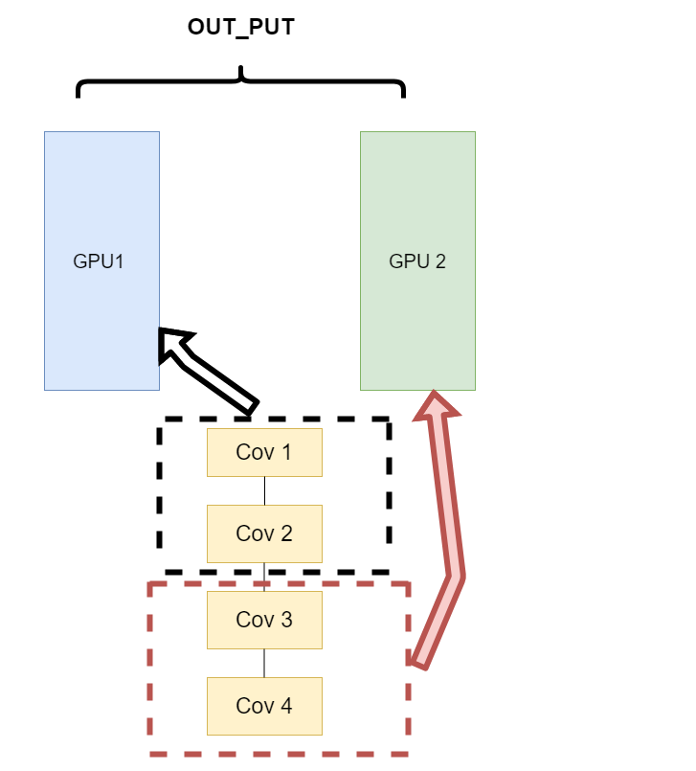
深度学习框架
常见的并行计算方法
网络结构分布到不同的设备中，主要的思路是，将一个模型的各个部分拆分，然后将不同的部分放入到GPU来做不同任务的计算，遇到的问题就是，不同模型组件在不同的GPU上时，GPU之间的传输就很重要。

Slide 47
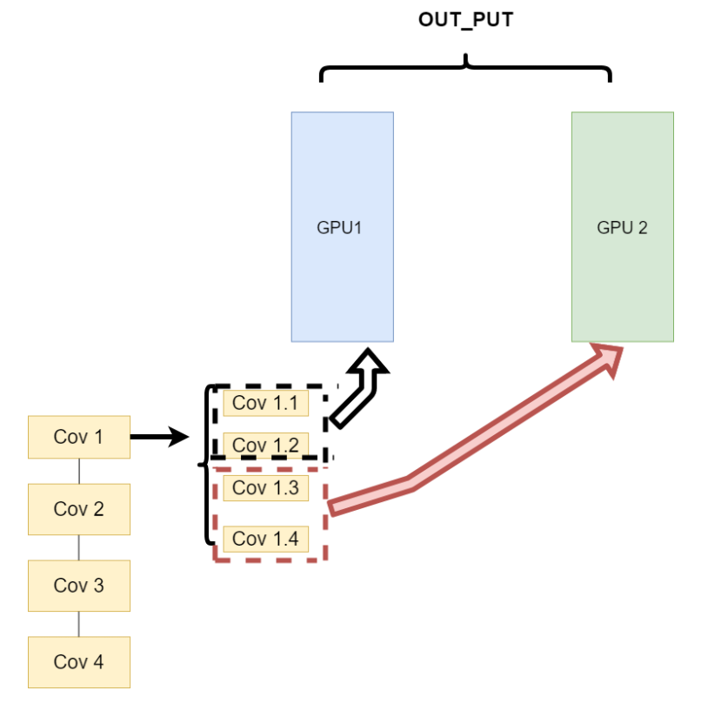
深度学习框架
常见的并行计算方法
同一层的任务分布到不同数据中，同一层的模型做一个拆分，让不同的GPU去训练同一层模型的部分任务，以保证在不同组件之间传输的问题，但是在我们需要大量的训练，同步任务加重的情况下，会出现和第一种方式一样的问题。

Slide 48
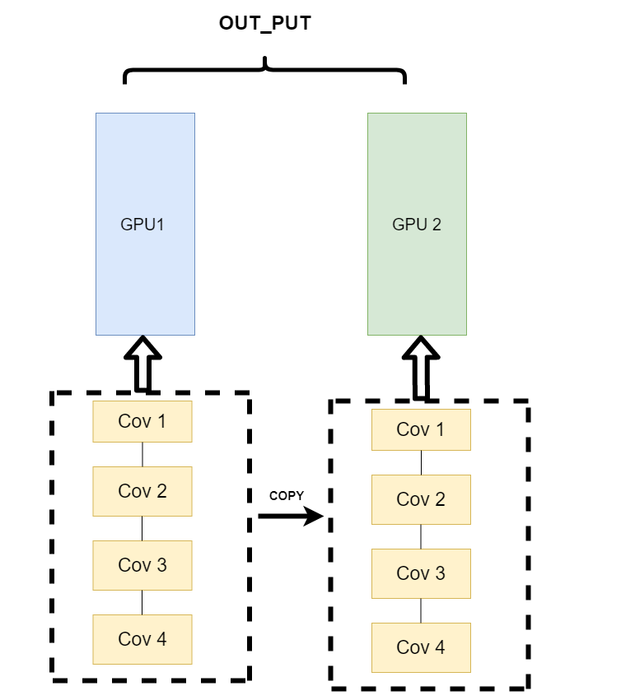
深度学习框架
常见的并行计算方法
不同的数据分布到不同的设备中，执行相同的任务，拆分数据就是，同一个模型在不同GPU中训练一部分数据，然后再分别计算一部分数据之后，只需要将输出的数据做一个汇总，然后再反传。

Slide 49
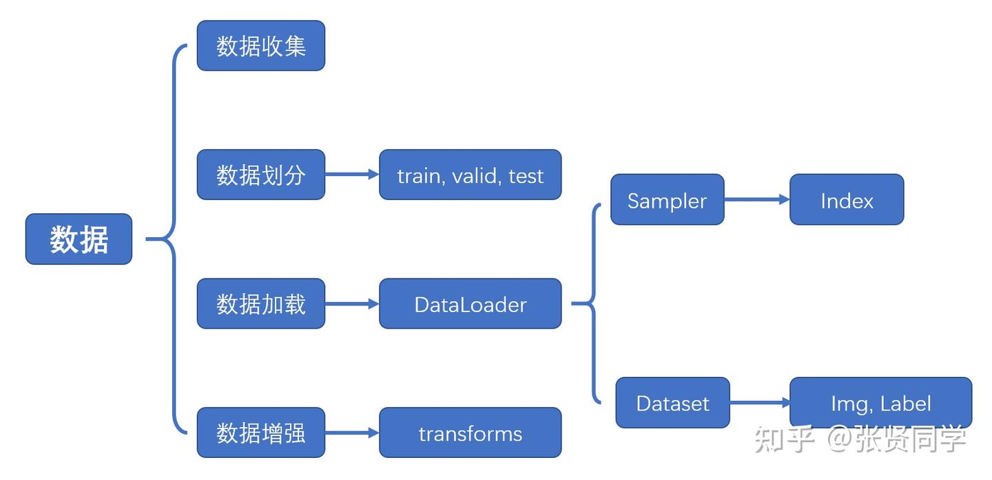
深度学习框架
数据
•数据收集：样本和标签。
•数据划分：训练集、验证集和测试集
•数据读取：对应于 PyTorch 的 DataLoader。其中 DataLoader 包括 Sampler 和 DataSet。Sampler 的功能是生成索引， DataSet 是根据生成的索引读取样本以及标签。
•数据预处理：对应于 PyTorch 的 transforms

Slide 50
深度学习框架
数据
数据读入
PyTorch数据读入是通过Dataset+DataLoader的方式完成的，Dataset定义好数据的格式和数据变换形式，DataLoader用iterative的方式不断读入批次数据。
可以定义自己的Dataset类来实现灵活的数据读取，定义的类需要继承PyTorch自身的Dataset类。主要包含三个函数：
__init__: 用于向类中传入外部参数，同时定义样本集。
__getitem__: 用于逐个读取样本集合中的元素，可以进行一定的变换，并将返回训练/验证所需的数据。
__len__: 用于返回数据集的样本数。

Slide 51
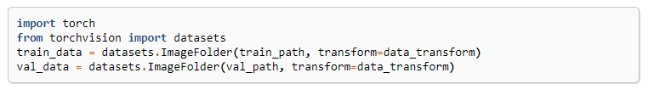
深度学习框架
数据
数据读入
PyTorch数据读入是通过Dataset+DataLoader的方式完成的，Dataset定义好数据的格式和数据变换形式，DataLoader用iterative的方式不断读入批次数据。
以cifar10数据集为例给出构建Dataset类：
•这里使用了PyTorch自带的ImageFolder类的用于读取按一定结构存储的图片数据（path对应图片存放的目录，目录下包含若干子目录，每个子目录对应属于同一个类的图片）。
•其中data_transform可以对图像进行一定的变换，如翻转、裁剪等操作，可自定义。

Slide 52
深度学习框架
数据
数据读入
·读取哪些数据：每个 Iteration 读取一个 Batchsize 大小的数据，每个 Iteration 应该读取哪些数据。
·从哪里读取数据：如何找到硬盘中的数据，应该在哪里设置文件路径参数
·如何读取数据：不同的文件需要使用不同的读取方法和库。

Slide 53
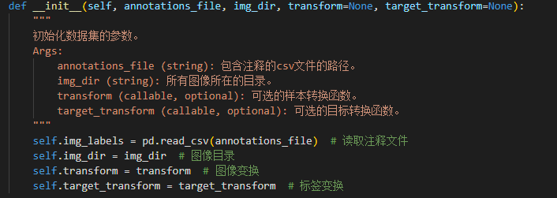

深度学习框架
数据
数据读入
__init__ 函数在实例化 Dataset 对象时运行一次。初始化包含图像的目录、注释文件以及两个变换
其中csv标签类似于以下的形式

Slide 54

深度学习框架
数据
数据读入
其中csv标签类似于以下的形式
__len__ 函数返回数据集中样本的数量

Slide 55
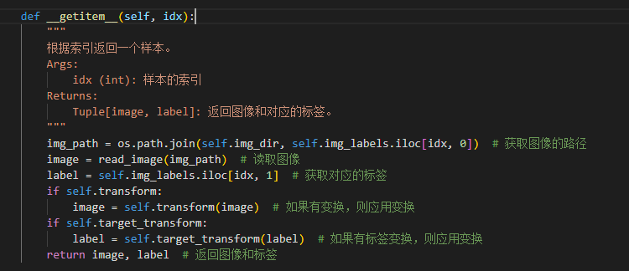
深度学习框架
数据
数据读入
__getitem__ 函数根据给定的索引idx 加载并返回数据集中的一个样本。它根据索引识别图像在磁盘上的位置，使用 read_image 将其转换为张量，从 self.img_labels 中检索相应的标签（从 CSV 数据），对它们调用转换函数（如果适用），并以元组的形式返回张量图像和相应的标签。

Slide 56
深度学习框架
数据
数据读入
构建好Dataset后，就可以使用DataLoader来按批次读入数据。
数据集一次检索一个样本的特征和标签。在训练模型时，我们通常希望以“minibatches”的形式传递样本，在每个epoch重新打乱数据以减少模型的过拟合，并利用 Python 的多进程来加速数据检索。

Slide 57
深度学习框架
数据
数据读入
•batch_size：样本是按“批”读入的，batch_size就是每次读入的样本数
•num_workers：有多少个进程用于读取数据，Windows下该参数设置为0，Linux下常见的为4或者8，根据自己的电脑配置来设置
•shuffle：是否将读入的数据打乱，一般在训练集中设置为True，验证集中设置为False
•drop_last：对于样本最后一部分没有达到批次数的样本，使其不再参与训练

Slide 58
深度学习框架
构建神经网络
神经网络由一组能够对数据进行操作运算的层/模块（layers/modules）组成。torch.nn 命名空间提供了能够让你自己创建神经网络的一切。PyTorch 中的每个模块都继承了nn.Module 。神经网络本身也是一个包含了其他模块（层）的模块。这个嵌套的结构能够让复杂架构的构建和管理更加简单。

Slide 59
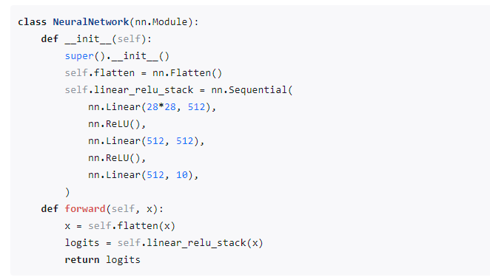
深度学习框架
构建神经网络
我们需要通过继承 nn.Module 来定义我们的神经网络，并在 __init__ 中初始化神经网络层。每个 nn.Module 子类也都应实现 forward 方法，以此定义对输入数据的操作
创建一个 NeuralNetwork 的实例

Slide 60

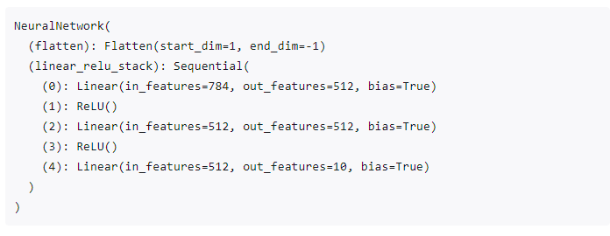
深度学习框架
构建神经网络
创建一个 NeuralNetwork 的实例，将其移动到 device ，然后再打印其结构
输出结果

Slide 61
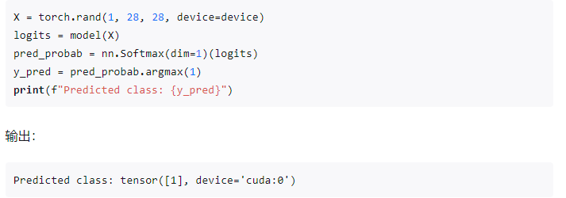
深度学习框架
构建神经网络
要为模型传入数据才能使用模型，传入数据的过程会执行模型的 forward ，同时也会执行一些后台操作(background operations)。不要直接调用 model.forward() ！
输入数据上调用模型会返回一个二维 tensor ，其中 dim=0 对应于每个类别的 10 个原始预测值的每个输出，而 dim=1 对应于每个输出的各个值。

Slide 62
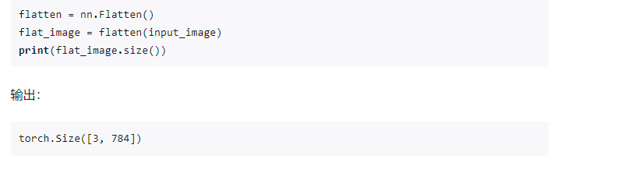
深度学习框架
构建神经网络
模型层（Model Layers）
nn.Flatten，通过初始化 nn.Flatten 来将每个 2D 的 28*28 图像转换为了一个连续的、包含 784 像素值的数组（（通过 dim=0 ）保留了 minibatch 维度）

Slide 63
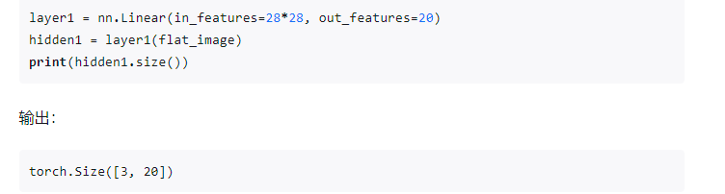
深度学习框架
构建神经网络
模型层（Model Layers）
nn.Linear，linear layer 是一个能对输入数据使用权重（weights）和偏差（biases）进行线性变换的模块。（权重与偏差以成员变量的形式存储在 nn.Linear 中）

Slide 64
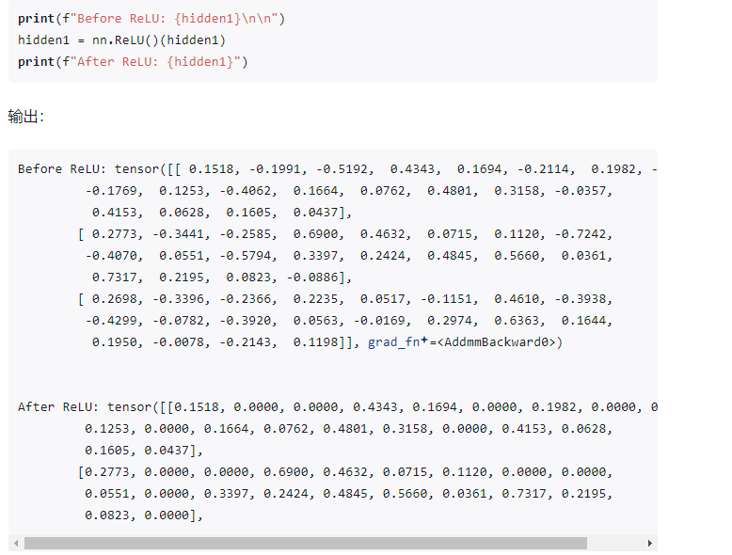
深度学习框架
构建神经网络
模型层（Model Layers）
nn.Relu，非线性激活（Non-linear activations）能够在模型的输入和输出之间创建复杂的映射。将它们放在线性变换后面是为了引入非线性，帮助神经网络学习更多的现象（phenomena）

Slide 65
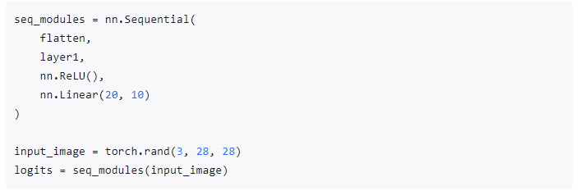
深度学习框架
构建神经网络
模型层（Model Layers）
nn.Sequential，nn.Sequential 是一个存储模块的有序容器。数据会按照模块定义的数据通过。可以使用有序容器来将 seq_modules 这样的快速网络（quick network）放在一起

Slide 66

深度学习框架
构建神经网络
模型层（Model Layers）
nn.Softmax，神经网络的最后一个线性层会返回 logits —— 范围在 [-infty, infty] 之间的 raw 值 —— 它们会被传给 nn.Softmax 模块。logits 会被缩放为范围在 [0, 1] 之间的值，以表示模型对每个类别的预测概率。dim 参数表示维度，该值的总和必须为 1

Slide 67
深度学习框架
构建神经网络
模型参数（Model Parameters）
一个神经网络中的很多层都是参数化（parameterized） 的，即有着与之关联的权重（weights）和偏差（biases），它们都会在训练的过程中被优化。继承 nn.Module 会自动跟踪所有的你的模型对象中定义的字段，并使用你的模型的 parameters() 或 named_parameters() 方法来让所有参数都可读取。

Slide 68
深度学习框架
损失函数
损失函数是衡量模型输出与真实标签之间的差异。我们还经常听到代价函数和目标函数，它们之间差异如下：
•损失函数(Loss Function)是计算一个样本的模型输出与真实标签的差异Loss
•代价函数(Cost Function)是计算整个样本集的模型输出与真实标签的差异，是所有样本损失函数的平均值
•目标函数(Objective Function)就是代价函数加上正则项

Slide 69

深度学习框架
损失函数
二分类交叉熵损失函数
计算二分类任务时的交叉熵（Cross Entropy）函数。在二分类中，label是{0,1}。对于进入交叉熵函数的input为概率分布的形式。一般来说，input为sigmoid激活层的输出，或者softmax的输出。
•weight:每个类别的loss设置权值
•size_average:数据为bool，为True时，返回的loss为平均值；为False时，返回的各样本的loss之和。
•reduce:数据类型为bool，为True时，loss的返回是标量。

Slide 70
深度学习框架
损失函数
交叉熵损失函数
计算交叉熵（Cross Entropy）函数。在二分类中，label是{0,1}。对于进入交叉熵函数的input为概率分布的形式。一般来说，input为sigmoid激活层的输出，或者softmax的输出。
torch.nn.CrossEntropyLoss(weight=None,size_average=None,ignore_index=-100,reduce=None,reduction='mean')
•weight:每个类别的loss设置权值。
•size_average:数据为bool，为True时，返回的loss为平均值；为False时，返回的各样本的loss之和。
•ignore_index:忽略某个类的损失函数。
•reduce:数据类型为bool，为True时，loss的返回是标量。

Slide 71

深度学习框架
损失函数
L1损失函数
计算输出y和真实标签target之间的差值的绝对值
reduction参数决定了计算模式。有三种计算模式可选：none：逐个元素计算。 sum：所有元素求和，返回标量。 mean：加权平均，返回标量。 如果选择none，那么返回的结果是和输入元素相同尺寸的。默认计算方式是求平均。

Slide 72

深度学习框架
损失函数
MSE损失函数
计算输出y和真实标签target之差的平方
和L1Loss一样，MSELoss损失函数中，reduction参数决定了计算模式。有三种计算模式可选：none：逐个元素计算。 sum：所有元素求和，返回标量。mean：加权平均，返回标量。默认计算方式是求平均。

Slide 73
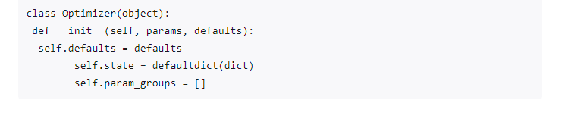
深度学习框架
优化器
PyTorch 中的优化器是用于管理并更新模型中可学习参数的值，使得模型输出更加接近真实标签，PyTorch 中提供了Optimizer类，定义如下：
•defaults：优化器的超参数，如 weight_decay，momentum
•state：参数的缓存，如 momentum 中需要用到前几次的梯度，就缓存在这个变量中
•param_groups：管理的参数组，是一个 list，其中每个元素是字典，包括 momentum、lr、weight_decay、params 等。
•_step_count：记录更新 次数，在学习率调整中使用

Slide 74
深度学习框架
优化器
optimizer 的方法
•zero_grad()：清空所管理参数的梯度。由于 PyTorch 的特性是张量的梯度不自动清零，因此每次反向传播之后都需要清空梯度
•step()：执行一步梯度更新
•add_param_group()：添加参数组
•state_dict()：获取优化器当前状态信息字典
•oad_state_dict()：加载状态信息字典，包括 state 、momentum_buffer 和 param_groups

Slide 75
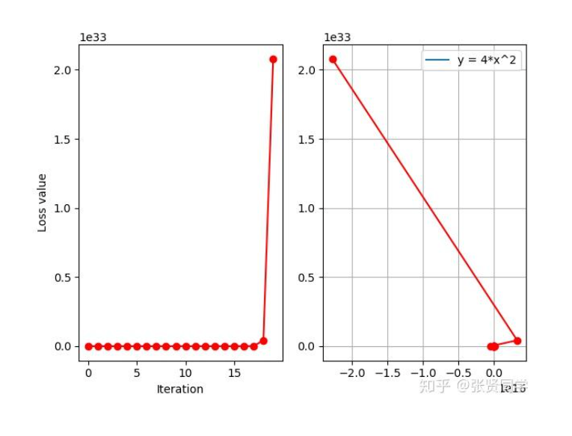
深度学习框架
优化器
学习率
学习率是影响损失函数收敛的重要因素，控制了梯度下降更新的步伐。下面构造一个损失函数 ，当x的初始值为 2，学习率设置为 1，结果如下。
损失函数没有减少，而是增大，这时因为学习率太大，无法收敛。

Slide 76
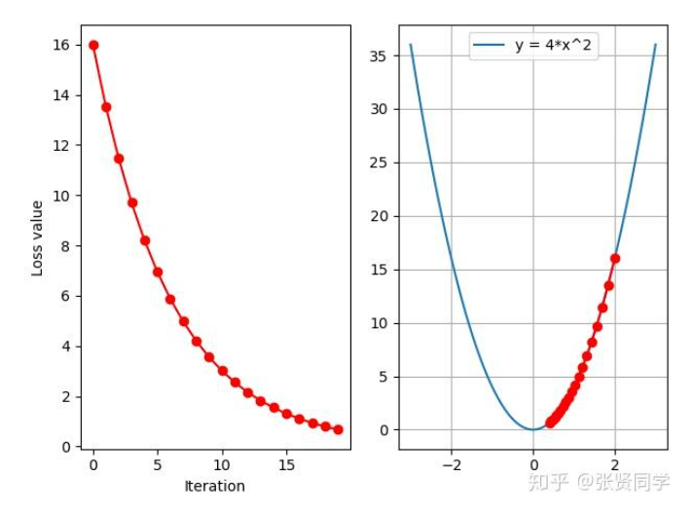
深度学习框架
优化器
学习率
把学习率设置为 0.01 后，结果如。损失函数 ，当x的初始值为 2，结果如下：
从上面可以看出，适当的学习率可以加快模型的收敛。

Slide 77
深度学习框架
优化器
optim.SGD（随机梯度下降法）
optim.SGD(params, lr=<required parameter>, momentum=0, dampening=0, weight_decay=0, nesterov=False）
主要参数：
•params：管理的参数组
•lr：初始学习率
•momentum：动量系数
•weight_decay：L2 正则化系数
•nesterov：是否采用 NAG

Slide 78
深度学习框架
训练与评估
在完成了模型的训练后，需要在测试集/验证集上完成模型的验证，以确保我们的模型具有泛化能力、不会出现过拟合等问题。在PyTorch中，训练和评估的流程是一致的，只是在训练过程中需要将模型的参数进行更新，而在评估过程中则不需要更新参数。

Slide 79

深度学习框架
训练与评估
首先应该设置模型的状态：如果是训练状态，那么模型的参数应该支持反向传播的修改；如果是验证/测试状态，则不应该修改模型参数。在PyTorch中，模型的状态设置非常简便，如下的两个操作二选一即可：

Slide 80
深度学习框架
训练与评估
验证/测试的流程基本与训练过程一致，不同点在于：
•需要预先设置torch.no_grad，以及将model调至eval模式
•不需要将优化器的梯度置零
•不需要将loss反向回传到网络
•不需要更新optimizer

Slide 81
深度学习框架
模型保存与加载
模型在内存中是以对象的逻辑结构保存的，但是在硬盘中是以二进制流的方式保存的
•序列化是指将内存中的数据以二进制序列的方式保存到硬盘中。PyTorch 的模型保存就是序列化。
•反序列化是指将硬盘中的二进制序列加载到内存中，得到模型的对象。PyTorch 的模型加载就是反序列化。

Slide 82
深度学习框架
模型保存与加载
torch.save：模型保存
torch.save(obj, f, pickle_module, pickle_protocol=2, _use_new_zipfile_serialization=False)
主要参数：
•obj：保存的对象，可以是模型。也可以是 dict。因为一般在保存模型时，不仅要保存模型，还需要保存优化器、此时对应的 epoch 等参数。这时就可以用 dict 包装起来。
•f：输出路径

Slide 83
深度学习框架
模型保存与加载
torch.save：模型保存
•保存整个 Module：这种方法比较耗时，保存的文件大
torch.savev(net, path)
•只保存模型的参数：推荐这种方法，运行比较快，保存的文件比较小
state_sict = net.state_dict()
torch.savev(state_sict, path)

Slide 84
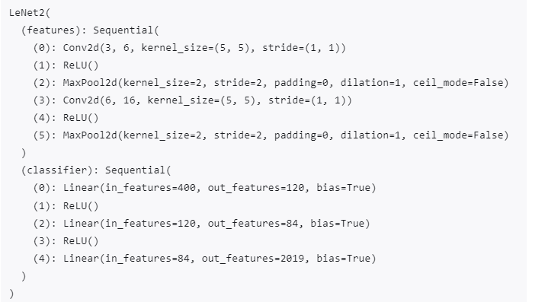
深度学习框架
模型保存与加载
torch.load：模型加载
•加载整个 Module：如果保存的时候，保存的是整个模型，那么加载时就加载整个模型。这种方法不需要事先创建一个模型对象，也不用知道模型的结构
path_model = "./model.pkl"
net_load = torch.load(path_model)
print(net_load)
输出如下：

Slide 85
深度学习框架
模型保存与加载
torch.load：模型加载
•只加载模型的参数：如果保存的时候，保存的是模型的参数，那么加载时就参数。这种方法需要事先创建一个模型对象，再使用模型的load_state_dict()方法把参数加载到模型中，代码如下：
path_state_dict = "./model_state_dict.pkl"
state_dict_load = torch.load(path_state_dict)
net_new = LeNet2(classes=2019)
print("加载前: ", net_new.features[0].weight[0, ...])
net_new.load_state_dict(state_dict_load)
print("加载后: ", net_new.features[0].weight[0, ...])

Slide 86
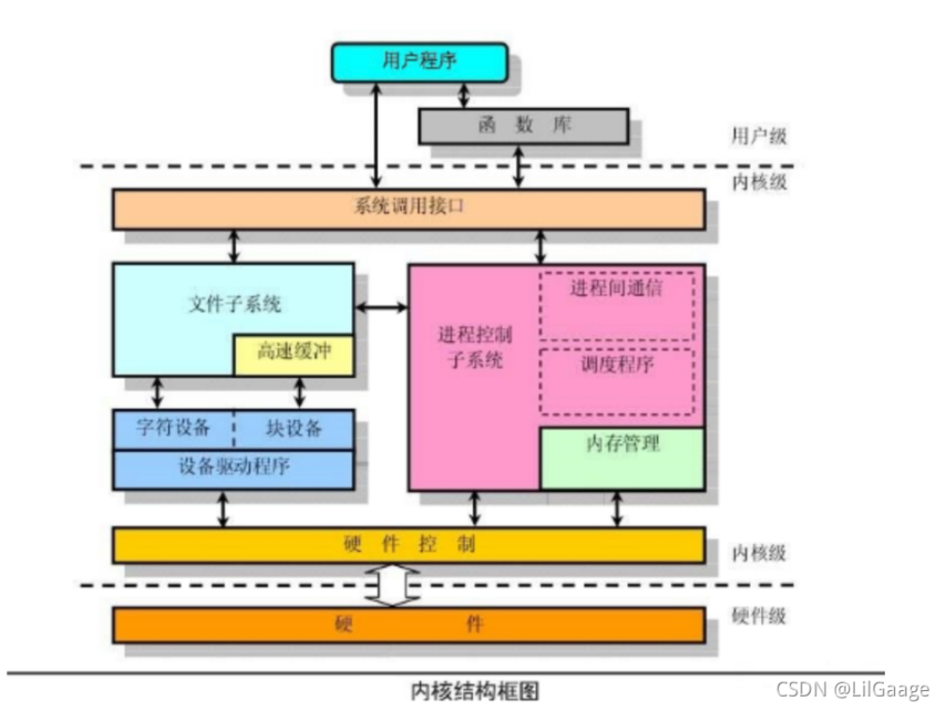
深度学习框架
Linux
Linux，全称GNU/Linux，是一种免费使用和自由传播的类UNIX操作系统，其内核由林纳斯·本纳第克特·托瓦兹于1991年10月5日首次发布，它主要受到Minix和Unix思想的启发，是一个基于POSIX的多用户、多任务、支持多线程和多CPU的操作系统。它能运行主要的Unix工具软件、应用程序和网络协议。

Slide 87
深度学习框架
Linux
今天各种场合都有使用各种 Linux 发行版，从嵌入式设备到超级计算机，并且在服务器领域确定了地位，通常服务器使用 LAMP（Linux + Apache + MySQL + PHP）或 LNMP（Linux + Nginx+ MySQL + PHP）组合。Linux具有以下有点：
•免费：无需购买许可证，且可自由使用和分发
•开源：源代码完全公开，用户或开发者可以查看、修改和优化代码，满足特定需求
• 稳定性高：Linux 服务器常用于云计算、数据中心等场景，可长时间运行不崩溃，且资源占用低
•安全性强：权限管理严格，默认采用用户权限分离机制，默认关闭不必要的服务和端口，减少被攻击的风险
•社区支持丰富：开源社区推动了大量工具和框架的发展（如 Docker、Kubernetes），形成庞大的生态系统

Slide 88
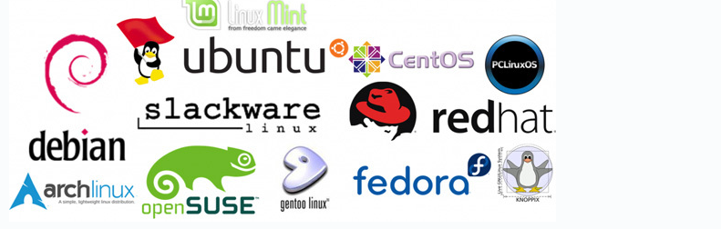
深度学习框架
Linux
Linux 的发行版说简单点就是将 Linux 内核与应用软件做一个打包，目前市面上较知名的发行版有：Ubuntu、RedHat、CentOS、Debian、Fedora、SuSE、OpenSUSE、Arch Linux、SolusOS 等。

Slide 89
深度学习框架
Linux
•红帽企业版 Linux：RHEL是全世界内使用最广泛的 Linux系统。它具有极强的性能与稳定性，是众多生成环境中使用的（收费的）系统。
•Fedora ：由红帽公司发布的桌面版系统套件，用户可以免费体验到最新的技术或工具，这些技术或工具在成熟后会被加入到RHEL系统中，因此 Fedora也成为RHEL系统的试验版本。
•CentOS ：通过把RHEL系统重新编译并发布给用户免费使用的 Linux系统，具有广泛的使用人群。
•Deepin ：中国发行，对优秀的开源成品进行集成和配置。
•Debian ：稳定性、安全性强，提供了免费的基础支持，在国外拥有很高的认可度和使用率。
•Ubuntu ：是一款派生自Debian的操作系统，对新款硬件具有极强的兼容能力。Ubuntu与Fedora都是极其出色的 Linux桌面系统，而且 Ubuntu也可用于服务器领域

Slide 90
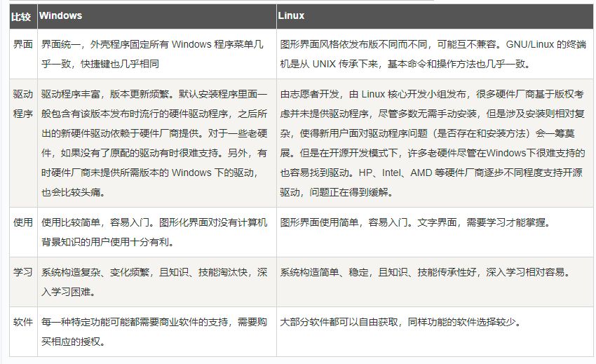
深度学习框架
Linux
目前国内 Linux 更多的是应用于服务器上，而桌面操作系统更多使用的是 Windows。主要区别如下：

Slide 91
深度学习框架
Linux系统启动过程
linux启动时可以看到许多启动信息。Linux系统的启动过程可以分为5个阶段：
•内核的引导。
•运行 init。
•系统初始化。
•建立终端 。
•用户登录系统。

Slide 92
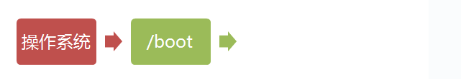

深度学习框架
Linux系统启动过程
•内核的引导：当计算机打开电源后，首先是BIOS开机自检，按照BIOS中设置的启动设备（通常是硬盘）来启动。操作系统接管硬件以后，首先读入 /boot 目录下的内核文件。
•运行init：init进程是系统所有进程的起点，init 程序首先是需要读取配置文件 /etc/inittab。

Slide 93

深度学习框架
Linux系统启动过程
运行级别：许多程序需要开机启动。它们在Windows叫做"服务"（service），在Linux就叫做"守护进程"（daemon），Linux允许为不同的场合，分配不同的开机启动程序，这就叫做"运行级别"（runlevel）。也就是说，启动时根据"运行级别"，确定要运行哪些程序。

Slide 94
深度学习框架
Linux系统启动过程
运行级别：Linux系统有7个运行级别(runlevel)
•运行级别0：系统停机状态，系统默认运行级别不能设为0，否则不能正常启动
•运行级别1：单用户工作状态，root权限，用于系统维护，禁止远程登录
•运行级别2：多用户状态(没有NFS)
•运行级别3：完全的多用户状态(有NFS)，登录后进入控制台命令行模式
•运行级别4：系统未使用，保留
•运行级别5：X11控制台，登录后进入图形GUI模式
•运行级别6：系统正常关闭并重启，默认运行级别不能设为6，否则不能正常启动

Slide 95

深度学习框架
Linux系统启动过程
•系统初始化：主要需要完成的工作有：激活交换分区，检查磁盘，加载硬件模块以及其它一些需要优先执行任务。
•建立终端：这时基本系统环境已经设置好，各种守护进程也已经启动，init接下来会打开6个终端，以便用户登录系统。

Slide 96

深度学习框架
Linux系统启动过程
•用户登录系统：一般来说，用户的登录方式有三种。
（1）命令行登录
（2）ssh登录
（3）图形界面登录

Slide 97

深度学习框架
Linux目录结构
Linux系统目录结构是一种层次化的文件系统结构，它定义了Linux操作系统中各个目录的作用和存放内容的规范。下面是Linux系统目录结构的主要部分：

Slide 98

深度学习框架
Linux目录结构
•根目录（/）：整个文件系统的起始点，所有其他目录和文件都是从根目录开始的。根目录包含了系统中的所有文件和目录。
•/bin：存放着系统的基本命令和可执行文件，是系统用户可以直接执行的命令的存放位置，常见的/bin目录下的命令如下：

Slide 99

深度学习框架
Linux目录结构
•/boot：存放引导相关文件的目录。在该目录中，通常会包含以下文件：

Slide 100


深度学习框架
Linux目录结构
•/dev：设备文件目录，存放了系统中所有的设备文件。在Linux中，一切设备都被视为文件，而这些设备文件就存放在/dev目录下。
（1）设备文件类型
（2）常见设备文件

Slide 101

深度学习框架
Linux目录结构
•/etc：存放系统配置文件的目录。它包含了许多重要的配置文件，用于设置系统的各种参数和选项。

Slide 102


深度学习框架
Linux目录结构
•/home：/home目录是用于存放用户个人文件和配置的目录。每个用户在系统中都会有一个独立的子目录，以其用户名命名，位于/home目录下。
•/root:/root目录是系统管理员（root用户）的个人主目录。它是Linux系统中的超级用户（root）的默认主目录，类似于普通用户的/home目录。

Slide 103

深度学习框架
Linux目录结构
•/run：/run目录是一个临时文件系统（tmpfs），用于存放运行时的临时文件、进程相关文件和运行时数据。它是在系统启动时由initramfs（初始RAM文件系统）挂载的。

Slide 104


深度学习框架
Linux常见指令
•cd：cd命令用来切换工作目录至dirname。其中dirName表示法可为绝对路径或相对路径。(cd = Change Directory)。
•pwd:pwd命令以绝对路径的方式显示用户当前工作目录。(pwd = print working Directory)

Slide 105


深度学习框架
Linux常见指令
•mkdir：mkdir命令用来创建目录,如果在目录名的前面没有加任何路径名，则在当前目录下创建由dirname指定的目录；如果给出了一个已经存在的路径，将会在该目录下创建一个指定的目录。(mkdir = make directory)
•mv:mv命令用来对文件或目录重新命名，或者将文件从一个目录移到另一个目录中,将一组文件移至一个目标目录中。

Slide 106


深度学习框架
Linux常见指令
•cp：cp命令用来将一个或多个源文件或者目录复制到指定的目的文件或目录。所有目标文件指定的目录必须是己经存在的，cp命令不能创建目录。如果没有文件复制的权限，则系统会显示出错信息。
• touch：一是用于把已存在文件的时间标签更新为系统当前的时间（默认方式），它们的数据将原封不动地保留下来；二是用来创建新的空文件。

Slide 107


深度学习框架
Linux常见指令
• rm：rm命令可以删除一个目录中的一个或多个文件或目录，也可以将某个目录及其下属的所有文件及其子目录均删除掉。对于链接文件，只是删除整个链接文件，而原有文件保持不变，使用rm命令要格外小心。因为一旦删除了一个文件，就无法再恢复它。
• ls：ls命令用来显示目标列表，在Linux中是使用率较高的命令。ls命令的输出信息可以进行彩色加亮显示，以分区不同类型的文件。

Slide 108

深度学习框架
Linux常见指令
• wget：wget命令用来从指定的URL下载文件。wget非常稳定，它在带宽很窄的情况下和不稳定网络中有很强的适应性，如果是由于网络的原因下载失败，wget会不断的尝试，直到整个文件下载完毕。如果是服务器打断下载过程，它会再次联到服务器上从停止的地方继续下载。

Slide 109
深度学习框架
Linux常见指令
•sudo：sudo命令用来以其他身份来执行命令，预设的身份为root。在/etc/sudoers中设置了可执行sudo指令的用户。若其未经授权的用户企图使用sudo，则会发出警告的邮件给管理员。用户使用sudo时，必须先输入密码，之后有5分钟的有效期限，超过期限则必须重新输入密码。
•ping , telnet , nc/netcat:这一组的命令主要用于测试网络连接状态，在很多配置的过程中有很重要的用途。

Slide 110

深度学习框架
分布式学习
分布式训练（Distributed Training）是指将机器学习或深度学习模型训练任务分解成多个子任务，并在多个计算设备上并行地进行训练。下图给出了单个计算设备和多个计算设备的示例，这里计算设备可以是中央处理器（Central Processing Unit，CPU）、图形处理器（Graphics Processing Unit，GPU）、张量处理器（Tensor Processing Unit，TPU）也可以是神经网络处理器（Neural network Processing Unit，NPU）。

Slide 111

深度学习框架
分布式学习
•数据并行：在数据并行系统中，每个计算设备都有整个神经网络模型的完整副本，进行迭代时，每个计算设备只分配了一个批次数据样本的子集，并根据该批次样本子集的数据进行网络模型的前向计算，数据并行训练系统可以通过增加计算设备，有效提升整体训练吞吐量。

Slide 112

深度学习框架
分布式学习
•模型并行：模型并行（Model Parallelism）往往用于解决单节点内存不足的问题，下图中左边为流水线并行，模型的不同层被切分到不同的设备中；右边为张量并行，同一个层中的不同的参数被切分到不同的设备中进行计算。

Slide 113

深度学习框架
分布式学习环境搭建
Docker：Docker 架构是基于客户端-服务器模式的，其中包括多个关键组件，确保容器化应用的高效构建、管理和运行。Docker 的架构设计使得开发者能够轻松地将应用程序与其所有依赖封装在一个可移植的容器中，并在不同的环境中一致地运行。Docker 容器通过 Docker 镜像来创建，容器与镜像的关系类似于面向对象编程中的对象与类。

Slide 114
深度学习框架
分布式学习环境搭建
Docker架构的工作流程：
•构建镜像：使用 Dockerfile 创建镜像。
•推送镜像到注册表：将镜像上传到 Docker Hub 或私有注册表中。
•拉取镜像：通过 docker pull 从注册表中拉取镜像。
•运行容器：使用镜像创建并启动容器。
•管理容器：使用 Docker 客户端命令管理正在运行的容器（例如查看日志、停止容器、查看资源使用情况等）。
•网络与存储：容器之间通过 Docker 网络连接，数据通过 Docker 卷或绑定挂载进行持久化。

Slide 115

深度学习框架
分布式学习环境搭建
HDFS:HDFS全称是Hadoop Distributed File System,是一种分布式文件系统(HDFS使用多台计算机存储文件，对外提供统一操作文件的接口),Hodoop使用HDFS作为存储系统,主要用于大规模数据的分布式读写，特别是读多写少的场景。

Slide 116
深度学习框架
分布式学习环境搭建
HDFS其除具备其它分布式文件系统相同特性外，还有自己特有的特性：
•高容错性：认为硬件总是不可靠的。
•高吞吐量：为大量数据访问的应用提供高吞吐量支持。
•大文件存储：支持存储TB-PB级别的数据。
HDFS同样有不适用场景：
•低时间延迟数据访问的应用，例如几十毫秒范围。
•大量小文件
•多用户写入，任意修改文件。

Slide 117

深度学习框架
分布式学习环境搭建
Kubernetes：容器是打包和运行应用程序的好方式，Kubernetes 为你提供了一个可弹性运行分布式系统的框架，并会满足你的扩展要求、故障转移你的应用、提供部署模式等。

Slide 118
深度学习框架
分布式学习环境搭建
Kubernetes作为容器集群管理工具，具有以下特点：
•可移植: 支持公有云，私有云，混合云，多重云（multi-cloud）
•可扩展: 模块化, 插件化, 可挂载, 可组合
•自动化: 自动部署，自动重启，自动复制，自动伸缩/扩展

Slide 119

深度学习框架
分布式学习环境搭建
Docker、HDFS 和 Kubernetes 是三种在分布式系统和云原生环境中密切相关的技术，它们分别解决了不同的问题，但可以协同工作以构建高效、可扩展的分布式计算和存储环境。
•Docker 是容器化基础，为 HDFS 和计算框架提供轻量级、可移植的运行环境。
•HDFS 是数据存储层，为分布式计算提供高吞吐、容错的存储支持。
•Kubernetes 是控制层，通过自动化编排实现集群的高效管理和弹性扩展。

